Slide 1
A leer cuentos

Slide 2
Partimos de:
Conocimientos previos
Cuentos que ellos conocen
Cual es su favorito
Y cual es el de mama

Slide 3
Cuentos infantiles tradicionales…

Slide 4
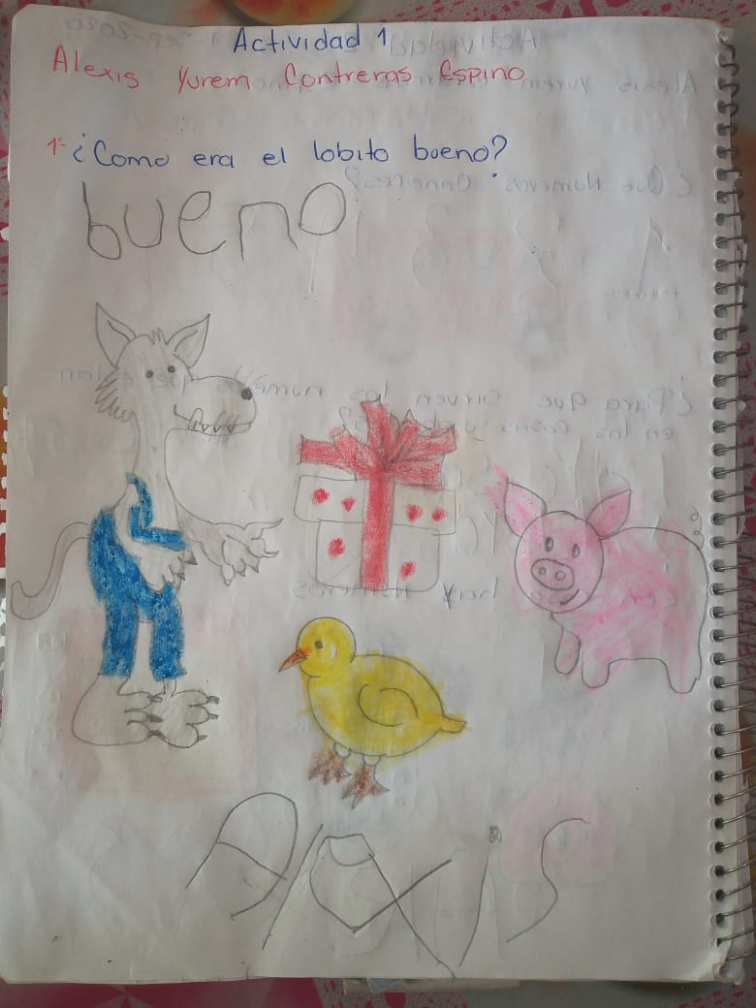
Materiales

Slide 5
Obras de teatro

